Slide 1
Электроэнергетический факультет
Кафедра электроснабжения и эксплуатации электрооборудования
Учебная дисциплина
ЭКСПЛУАТАЦИЯ
СИСТЕМ ЭЛЕКТРОСНАБЖЕНИЯ

Slide 2
РАЗДЕЛ I
ОБЩИЕ ВОПРОСЫ ЭКСПЛУАТАЦИИ
СИСТЕМ ЭЛЕКТРОСНАБЖЕНИЯ
ЛЕКЦИЯ № 11
Эксплуатация изоляции элементов систем электроснабжения (СЭС)

Slide 3
Учебные цели
1.Знать воздействия различных факторов на изоляцию электроустановок.
2.Знать методы контроля состояния изоляции.
3.Знать порядок эксплуатации трансформаторного масла.

Slide 4
Учебные вопросы
Введение
1. Воздействие различных факторов на изоляцию СЭС.
2. Контроль состояния изоляции элементов.
3. Эксплуатация трансформаторного масла.
Заключение

Slide 5
Список рекомендуемой литературы
Основная литература
Эксплуатация систем электроснабжения / В. Я. Хорольский, М. А. Таранов: СтГАУ. – Ставрополь: АГРУС, 2013. – 256с.
2. Таранов М. А. Эксплуатация систем электроснабжения / М. А. Таранов, В. Я. Хорольский,– Ростов-на-Дону: «Терра», 2010. – 320с.
3. Электробезопасность эксплуатации сельских электроустановок / М. А. Таранов, В. Я. Хорольский, Е. Е. Привалов.
– М.: ФОРУМ: ИНФРА-М. 2014. – 96с.

Slide 6
Введение.
Надежность функционирования СЭС в определяют процессами протекающими в ЭО изоляции.
Методом осмотра проверяют целостность фарфора, металлической арматуры, глазури, надежность армировки металлических деталей, исправность армировки и влагостойкого покрытия.

Slide 7
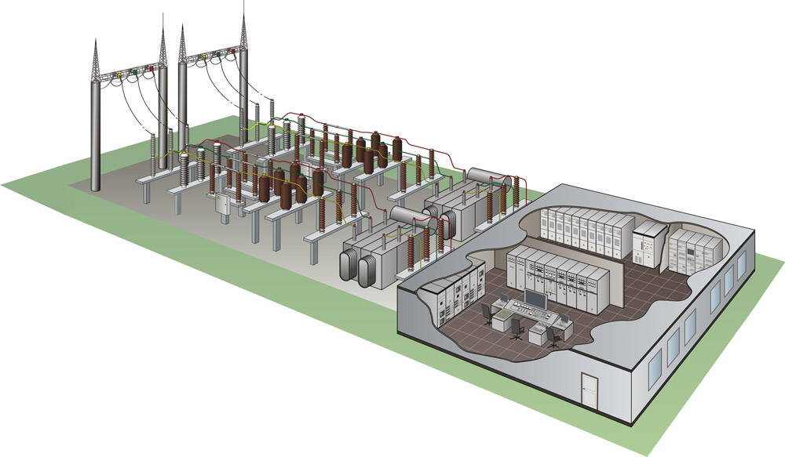

Slide 8
Воздействие различных факторов на изоляцию электроустановок.
Старение изоляции. Внешние факторы изменяют: диэлектрическую проницаемость; проводимость; сопротивление. Необратимое ухудшение изоляции при изменении физических свойств и структуры - материал стареет (процесс износа), а электрические свойства ухудшаются.

Slide 9
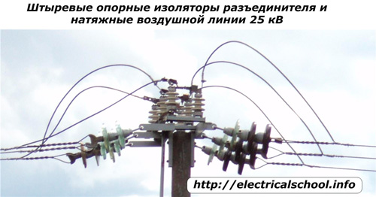

Slide 10
Причины: воздействие рабочего напряжения; грозовые и коммутационные перенапряжения; механические повреждения;
загрязнение и увлажнение изоляции.
Заключение о пригодности ЭО по результатам испытаний.
Задача - определение скорости старения и выполнение мер по поддержанию свойств на установленном уровне.

Slide 11
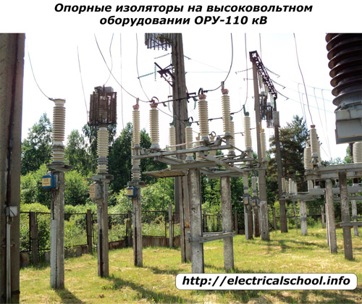

Slide 12
Механические нагрузки делят на: удары, вибрации, статическое нагрузки, изгибающие усилия.
Удар - приложение к ЭО силы и появления затухающих колебаний.
Удар в СЭС - при КЗ, аварийной работе коммутационных аппаратов, падении опор ЛЭП и т.п.
Вибрация - при длительном знакопеременном приложении внешней нагрузки.

Slide 13
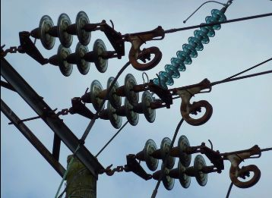

Slide 14
Статические нагрузки - при длительной эксплуатации ЭО, из-за тепловых расширений материалов и увлажнения изоляции.
При повторении - усталость материала (появление расслоений, разрывов, трещин изоляции).
Повреждение поверхности приводит к проникновению влаги, пыли и снижению электрических характеристик.

Slide 15
Температурный режим. Температура окружающей среды, тепловые потери в токоведущих частях и диэлектрические потери.
При росте температуры повышается скорость протекания химических реакций, падает диэлектрическая проводимость, растут потери, возникает внутреннее перенапряжение.

Slide 16
Механическая усталость, трещины и разрывы, потеря изоляционных свойств.
При температуре выше критической - термический распад (пиролиз и обугливание).
Для характеристики диэлектриков ввели понятие нагревостойкости (температурный индекс).

Slide 17
Нагревостойкость - способность изоляции выдерживать длительное воздействие повышенной температуры без недопустимого ухудшения своих свойств.
Классы нагревостойкости - Y, А, Е, В, F, H, C ( от 90 до 220°С).
Допустимая температура может быть превышена, если это экономически оправдано (идет ускоренный износ изоляции).

Slide 18
Оправдано при эксплуатации Тр и кабелей (допускают большие перегрузки), но его нельзя применять к изоляции РУ.
Для электродвигателей правило восьми градусов - повышение температуры на каждые восемь градусов сокращает срок службы изоляции вдвое.

Slide 19
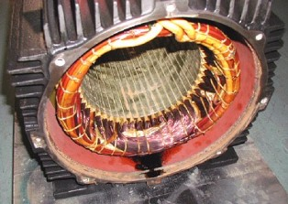

Slide 20
Правило шести градусов - сокращение срока службы изоляции ЭО вдвое происходит при изменении температуры на каждые 6°.
Чем выше класс изоляции, тем медленнее идет процесс старения.
В период больших нагрузок можно допустить повышенный износ изоляции с компенсацией за счет малого износа во время малых нагрузок.

Slide 21


Износ изоляции - величина, обратная сроку службы Т, определяет какую часть срока службы израсходовано за год, работая при постоянной температуре:
При неравномерной нагрузке износ:
где Δt – промежуток времени с относительно равномерной температурой в долях года,
θi – температура в пределах этого промежутка.

Slide 22
Правила температурной перегрузки ЭО.
По однопроцентному правилу - изоляция может быть перегружена на 1% на 4 месяца зимы на каждый процент недогрузки в период 3 летних месяцев.
Трехпроцентное правило - перегрузка может превышать номинальную мощность до 3% на каждые 10 % снижения коэффициента заполнения суточного графика нагрузки против 100%.

Slide 23
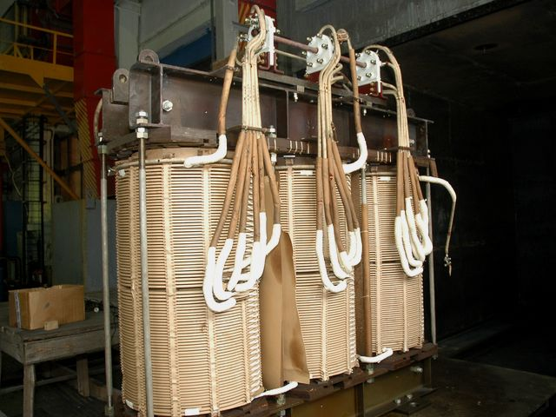

Slide 24
Увлажнение изоляции. Ухудшение диэлектрических свойств за счет увеличения проводимости, повышения диэлектрических потерь, ионизационных процессов.
Вода, растворяя осадки и материал, образует на поверхности изоляции химически активные жидкости - ускоренный износ изоляции.

Slide 25
Защита от влаги.
Достигается - герметизацией, осушающими реагентами поглотителей влаги, монолитной изоляцией на основе синтетических смол и пластмасс, поддержанием в сооружениях заданной температуры и влажности.

Slide 26
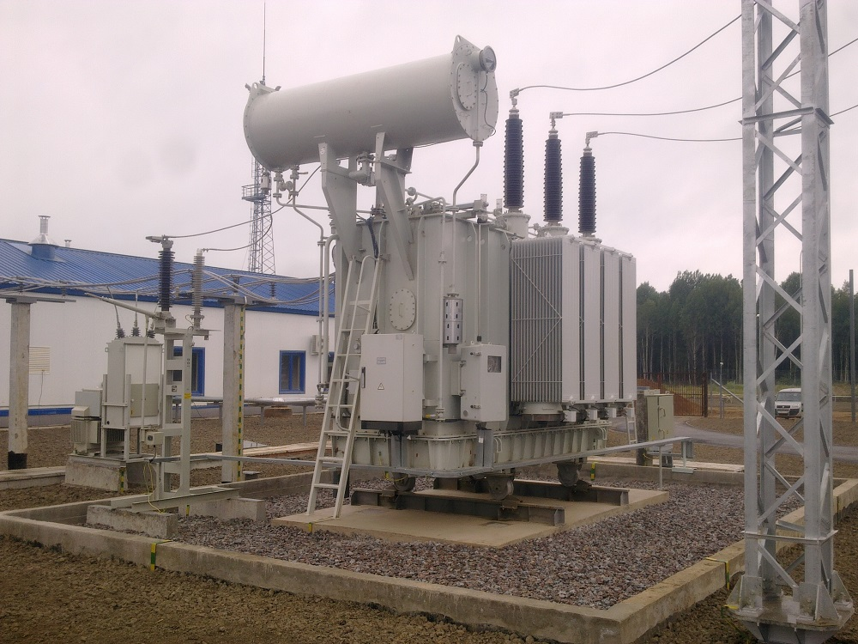

Slide 27
2. Контроль состояния изоляции
По поверхности или через внутренние слои всегда небольшой ток утечки. Для выявления дефектов проводят испытания и измерения.
Измерения: сопротивления изоляции мегаомметром (тока сквозной проводимости); емкости; диэлектрических потерь;

Slide 28
Испытания: повышенным напряжением переменного и постоянного тока; при помощи индикатора частичных разрядов.
Профилактические испытания не должны оказывать на изоляцию вредного воздействия. Результаты считают положительными, если обеспечивается безаварийная работа ЭО до следующих испытаний или ремонта.

Slide 29
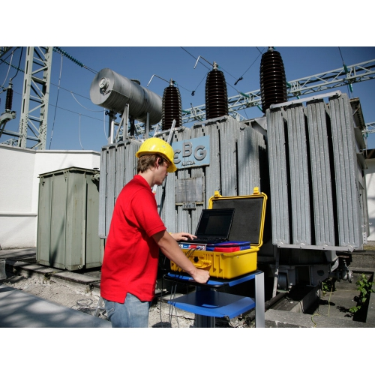

Slide 30
Методика - простой, а оборудование – удобным для транспортирования, компактным и безопасным при использовании.
По результатам испытаний может быть увеличен межремонтный период, т. е. снижены трудозатраты на эксплуатацию СЭС.
Мегаомметры М4100/1 – М4100/5 на 100, 250, 500, 1000, 2500 В.

Slide 31
Электронные мегаомметры типа Ф4101 (2,8) и ЭС0202 - измерительная часть состоит из двух операционных усилителей с логарифмической характеристикой, выходной ток одного из них определяется током объекта, а другой – падением напряжения на нем.

Slide 32
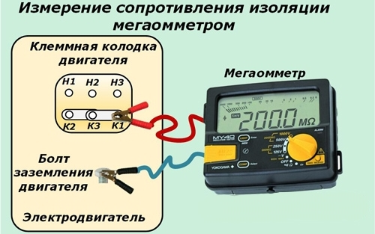

Slide 33
Измерительный прибор включают на разность этих токов, а шкала дана в логарифмическом масштабе, что дает возможность градуировать ее в единицах сопротивления.
К измерению сопротивления для ориентировочного суждения о состоянии изоляции и для выявления грубых дефектов, снижающих сопротивление на порядок и более.

Slide 34
3. Эксплуатация трансформаторного масла
Диэлектрические свойства ТМ - зависят от степени увлажнения и загрязнения различными примесями.
Чем больше влаги и примесей, тем меньше электрическая прочность.
При эксплуатации ТМ делят на: чистое, регенерированное и эксплуатационное.

Slide 35
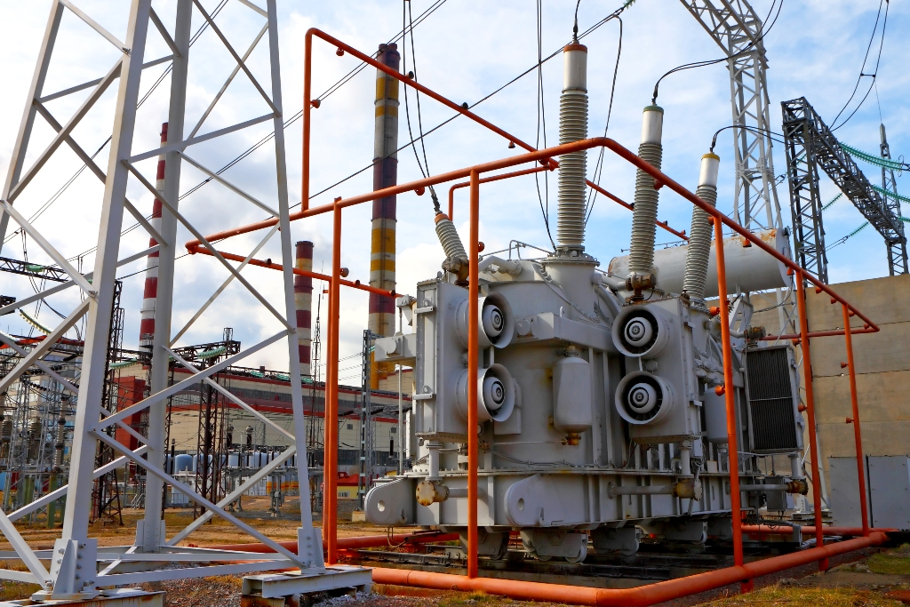

Slide 36
Испытания делят на три категории:
1. Электрическую прочность. Определяют напряжение пробоя, проверяют наличие примесей, воды, взвешенного угля и осадка;
2. Сокращенный анализ. Испытывают на электрическую прочность; определяют температуру вспышки, кислотное число, наличие водорастворимых кислот.

Slide 37
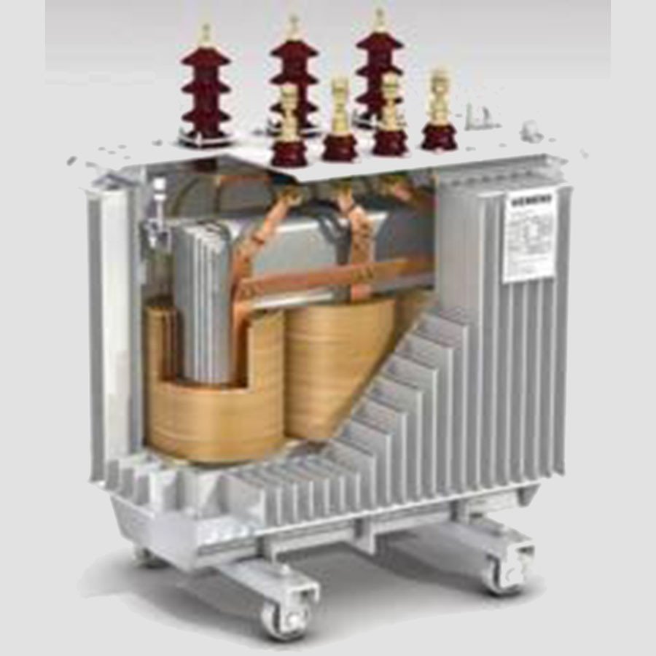

Slide 38
3. Полный анализ.
Включает сокращенный анализ и определение: удельного веса, частей золы, серы, температуры застывания, стабильности, образования низкомолекулярных кислот, тангенса угла диэлектрических потерь.
Полному анализу подвергают пробы из каждой партии ТМ.

Slide 39
Сокращенному анализу - пробы ТМ перед вводом ЭО в работу и после капитального ремонта, а также не реже 1 раза в 3 года, исключая аварийные случаи, требующие немедленной проверки.
Испытание на прочность проводят ежегодно, если другая периодичность не оговорена ТД.

Slide 40
ТМ, не удовлетворяющее нормам на прочность в связи с увлажнением или загрязнением, но не изменившее свои физические свойства, восстанавливают путем отстоя, фильтрацией, центрифугированием, распылением под вакуумом, регенерацией и сушкой.

Slide 41
В

